Slide 1
期末复习
2022-2023学年第二学期

Slide 2
最终成绩构成
综合成绩：
平时（50%）+期末试卷（50%）
平时成绩：
课堂表现（10%）+实验报告（50%）+雨课堂作业（30%）+线上视频观看（10%）

Slide 3
期末试卷题型
单选题：15×1分
判断题：10×1分
填空题：10×1分
简答题：5×5分
综合题：5×8分

Slide 4
简答
冯·诺依曼型计算机的设计思想是什么？P2
简述什么是存储程序工作方式？P3
计算机硬件系统包括哪些部分？P6-8
例举4种衡量计算机性能的基本指标，并简要说明。P19
提高单CPU计算机性能的主要技术有哪些？P23
请简述进入 FT 的条件是什么？，则其逻辑条件表达式是什么？（P95）

Slide 5
简答
什么是组合逻辑控制器？什么是微程序控制器？试比较它们的优缺点。P89.P101
计算机的控制器根据产生控制信号方式的不同，可分为组合逻辑控制器和微程序控制器。组合逻辑控制器由组合逻辑线路（逻辑门电路）产生控制信号，微程序控制器由微程序产生的控制信号。相较于微程序控制器，组合逻辑控制器速度较快，但是设计效率低、检查调试复杂、修改扩展困难
实模式下逻辑地址分别由哪两部分组成，并简述过程（P131）
简述80X86的寻址方式有哪些？（P141-147）

Slide 6
简答
80×86CPU基本结构寄存器组包括哪些寄存器，各有什么用途？（P126）
Cache有哪3种基本映像方式，分别是什么？各自的主要特点是什么？（P277）
简述中断和DMA模式的过程。（P321、336）

Slide 7
综合题
浮点数的表示方式，类似书P38例题2-19
进制转换，原码，补码加减法，判断溢出及标志位
指令的读取与执行流程FT，ST，DT，ET，类似于课后题3-12，3-13
寻址方式与指令的结合，类似于书课后题4-15，4-19等
汇编程序填空或结果，类似于书课后题5-16，5-17、5-18等
存储容量的扩展，类似例题6-1

Slide 8
1.已知机器字长8位，有两个十进制X=71，Y=59，请用补码运算求X+Y的结果，分析判断是否发生溢出，并写出标志寄存器中CF、ZF、SF、OF的值。
X补=0100 0111,Y补=0011 1011
X+Y=1000 0010，
溢出；
CF=0（最高位没有进位），
ZF=0（结果不等于0），
SF=1（结果最高位是1），
OF=1（1.两个正数相加为负数，溢出；2.最高位和次高位，一个有进位，一个没有，溢出；3.变形补码，01，结果正溢）
00 1000111
+ 00 0111011
--------------
01 0000010

Slide 9
2.写出下列指令在模型机上的读取和执行流程，并指出该指令中源操作数的寻址方式分别是什么？
（1）MOV (R0)+, R1
FT0 PC—>MAR
FT1 M—>MDR—>IR, PC+1—>PC
ST0 R1—>C
DT0 R0—>MAR
DT1 R0+1—>Z
DT2 Z—>R0
ET0 C—>MDR
ET1 MDR—>M
（2）INC -(R2)
注意单操作数指令

Slide 10
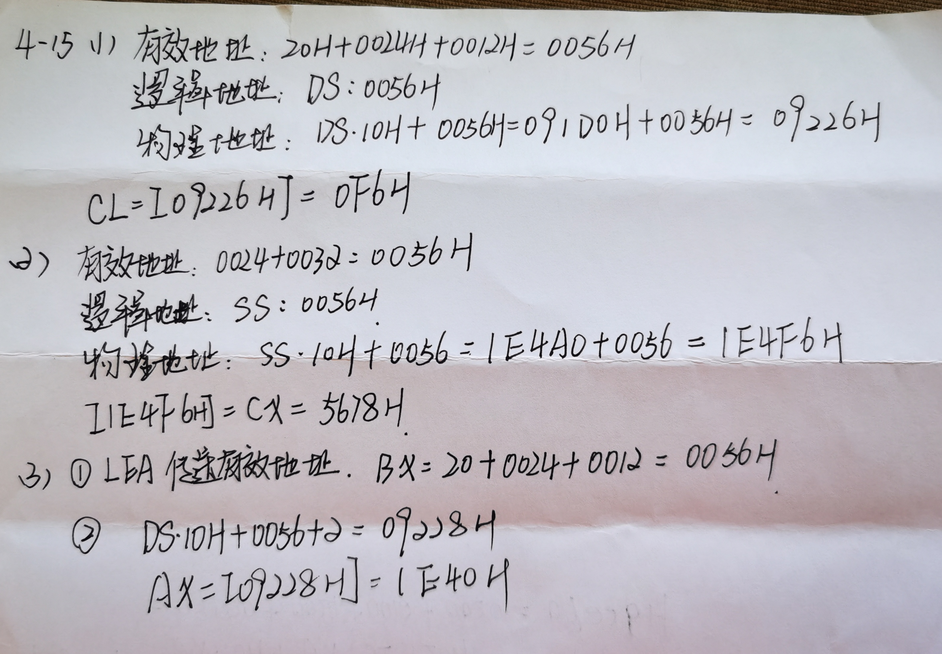
4-15 在实模式下，假设（DS）=091DH，（SS）=1E4AH，（AX）=1234H，（BX）=0024H，（CX）=5678H，（BP）=0024H，（SI）=0012H，（DI）=0032H，（09226H）=00F6H，（09228H）=1E40H，（1E4E6H）=091DH。请分别给出下列各指令或程序段的执行结果。
（1）MOV CL,20H[BX][SI]
（2）MOV [BP][DI],CX
（3）LEA BX,20H[BX][SI]
MOV AX,2[BX]

Slide 11
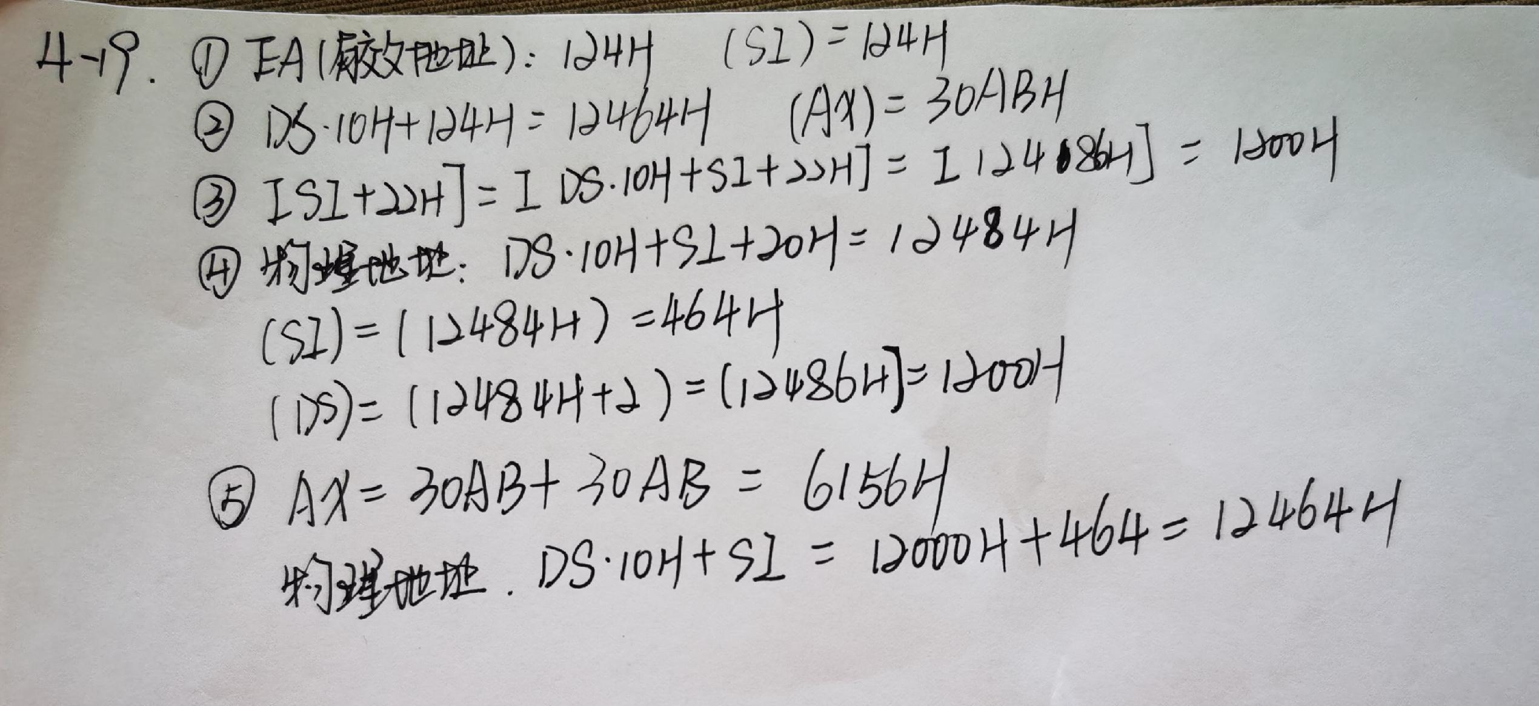
4-19 在实模式下，假设（DS）=1234H，（SI）=124H，（12464H）=30ABH，（12484H）=464H，有以下程序段：
LEA SI,[SI]
MOV AX,[BX]
MOV [SI+22H],1200H
LDS SI,[SI+20H]
ADD AX,[SI]
上述程序段执行后
（DS）= ，
（SI）= ，
（AX）= 。

Slide 12
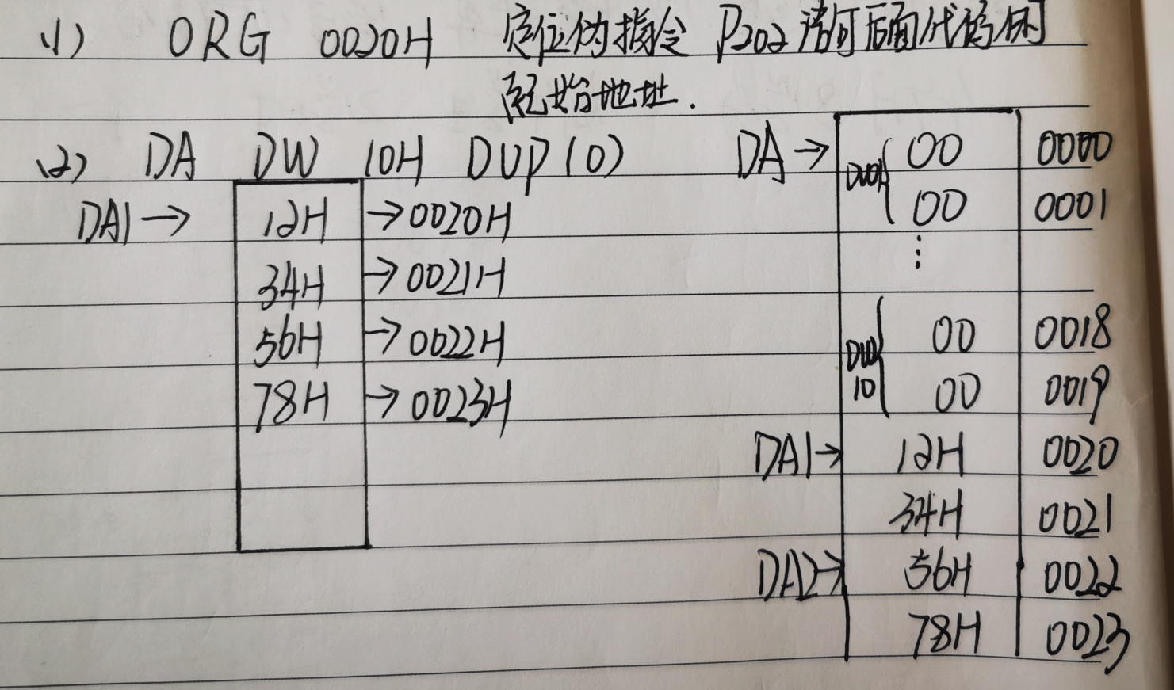
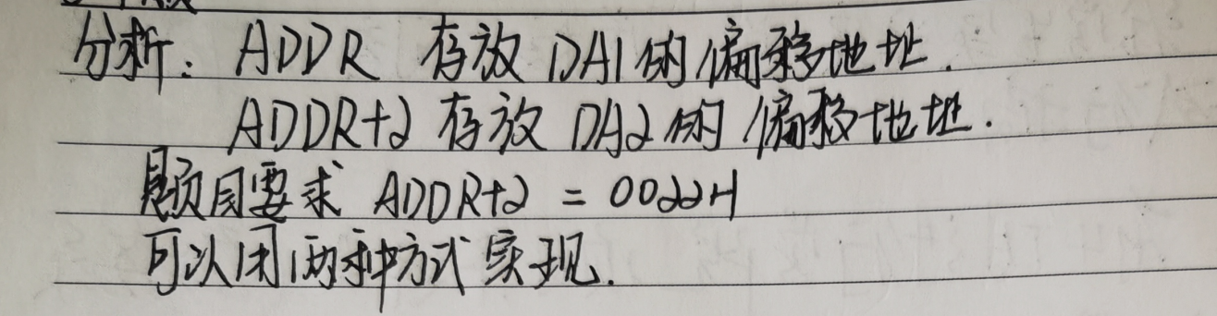
第5章 汇编语言层
5-1
DATA SEGMENT
[填空]
DA1 DB 12H,34H
DA2 DB 56H,78H
ADDR DW DA1,DA2
为使ADDR+2字存储单元中存放的内容为0022H，试用2种不同的语句填写上面的空格。
001E
001F

Slide 13
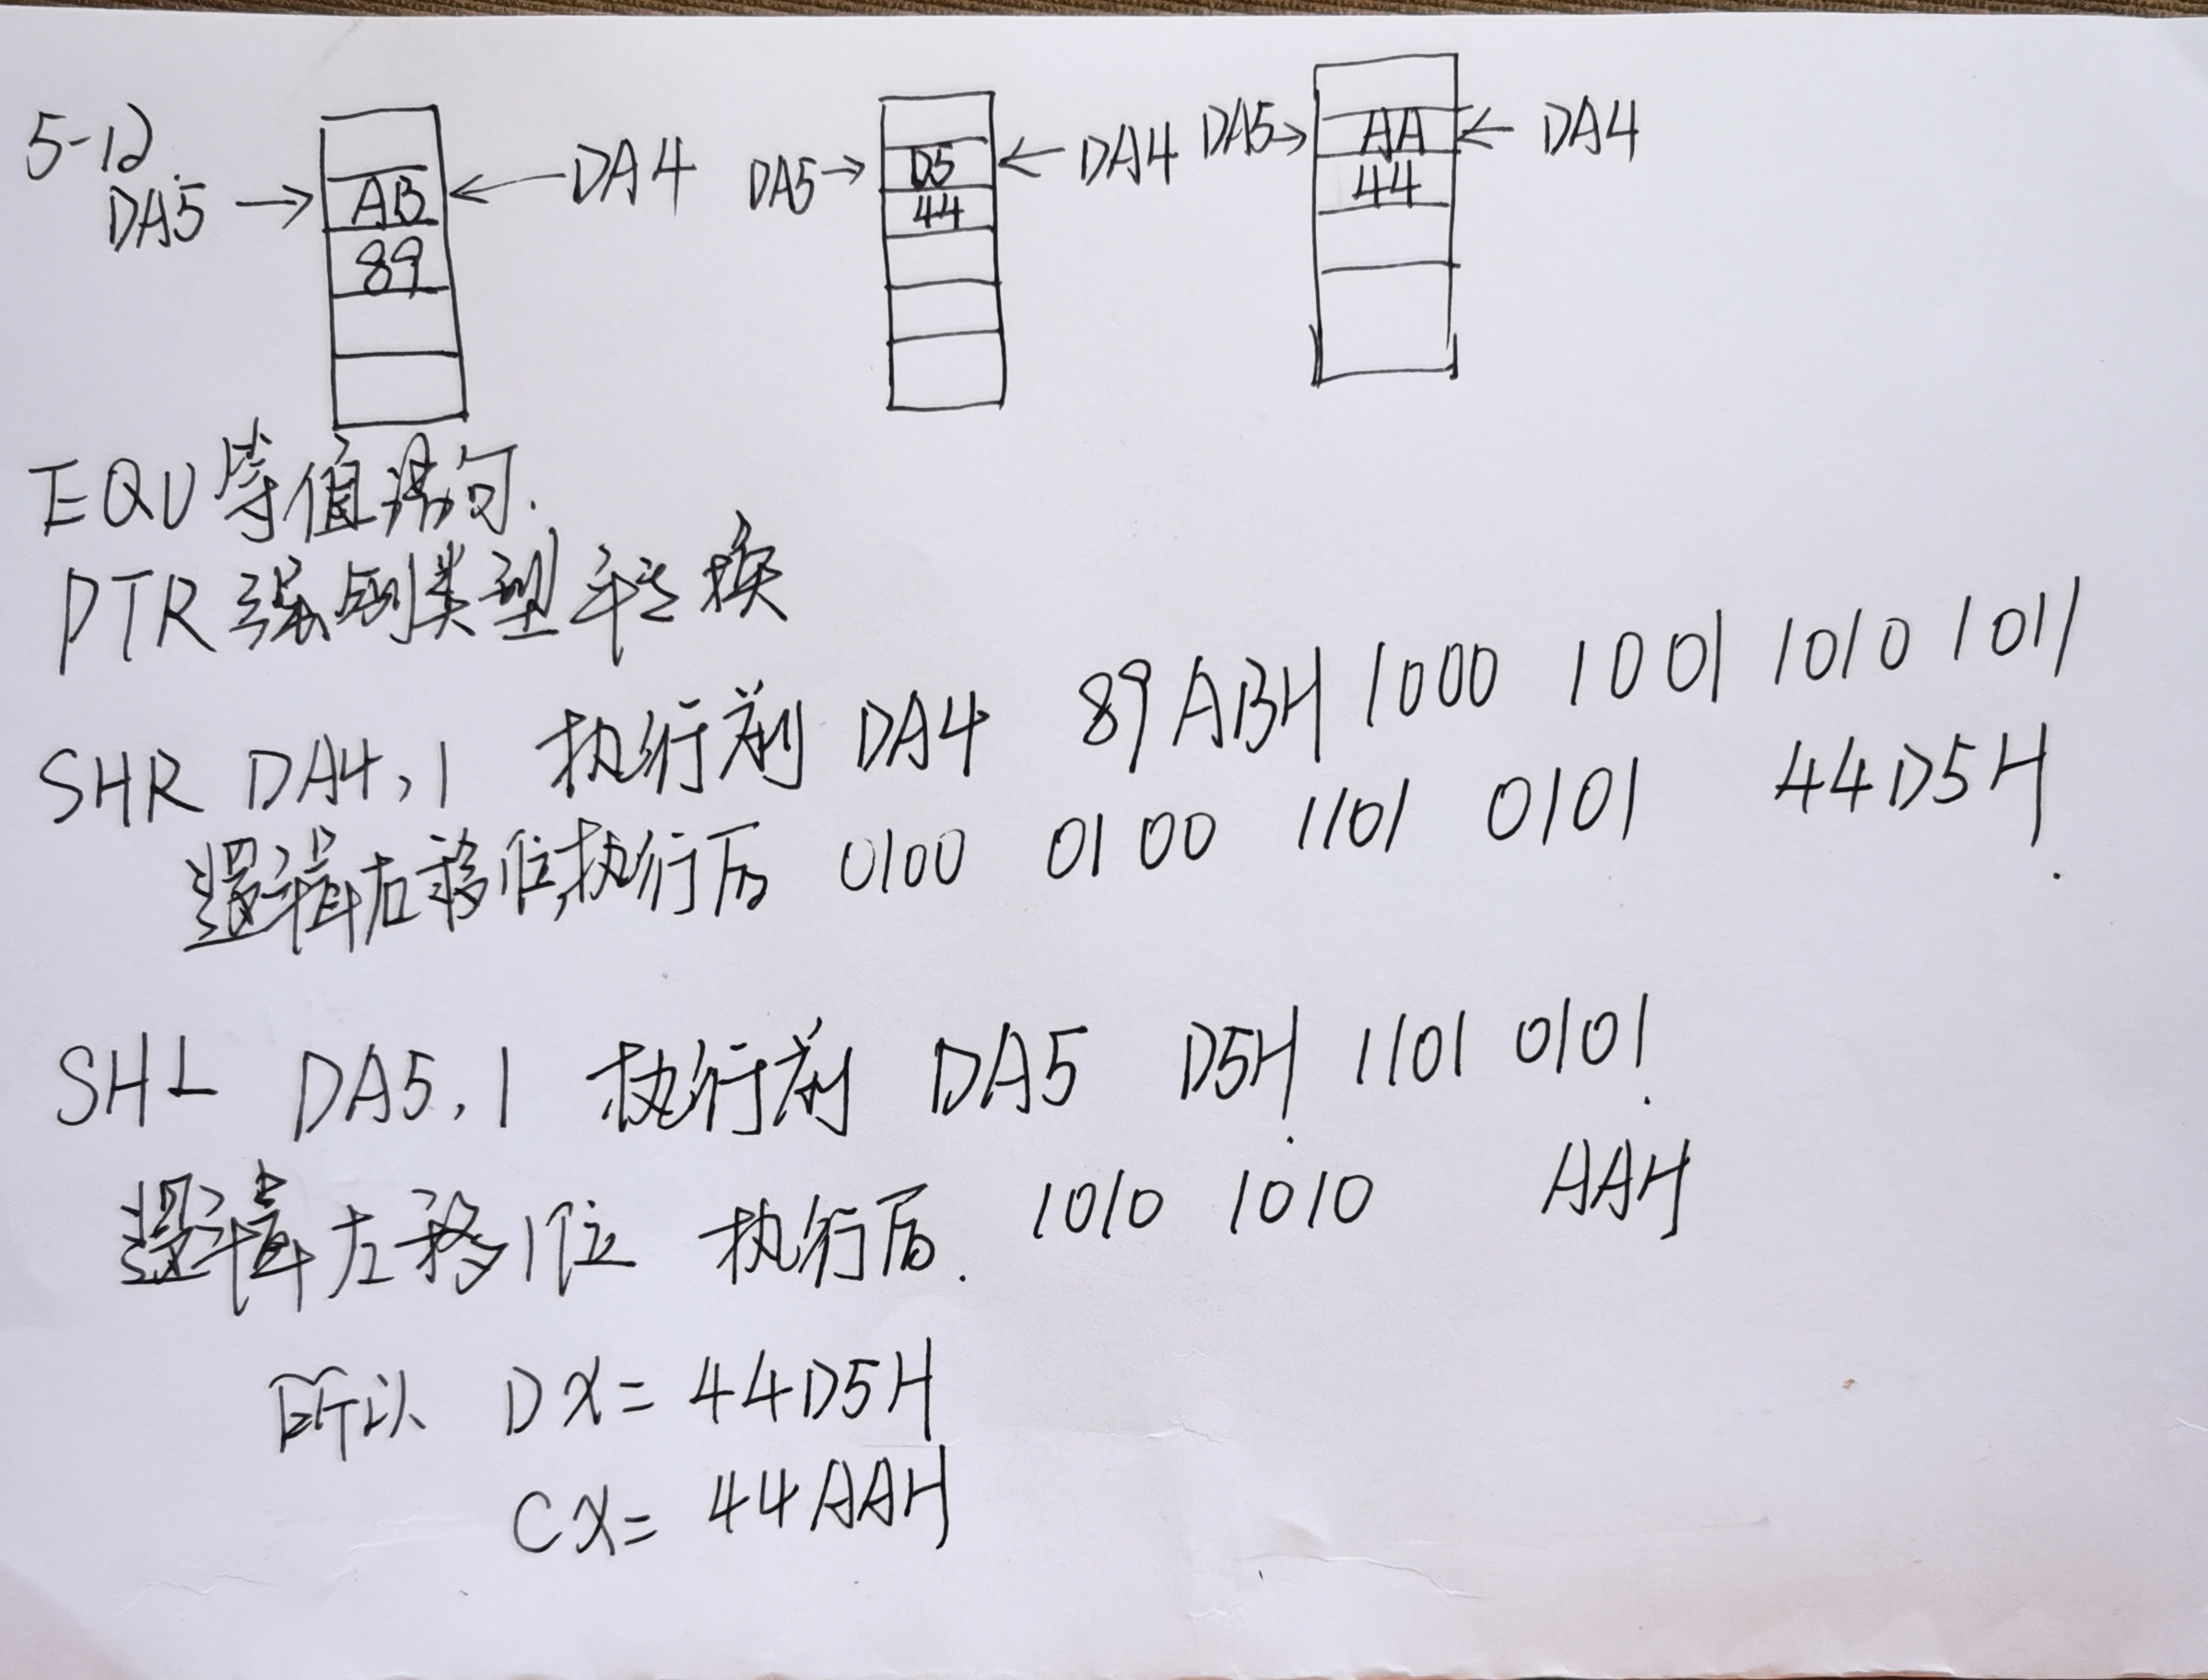
P248 5-12
DA4 EQU WORD PTR DA5
DA5 DB 0ABH,89H
...
SHR DA4,1
MOV DX,DA4
SHL DA5,1
MOV CX,DA4
程序段运行后，
CX和DX中的内容分别是什么

Slide 14
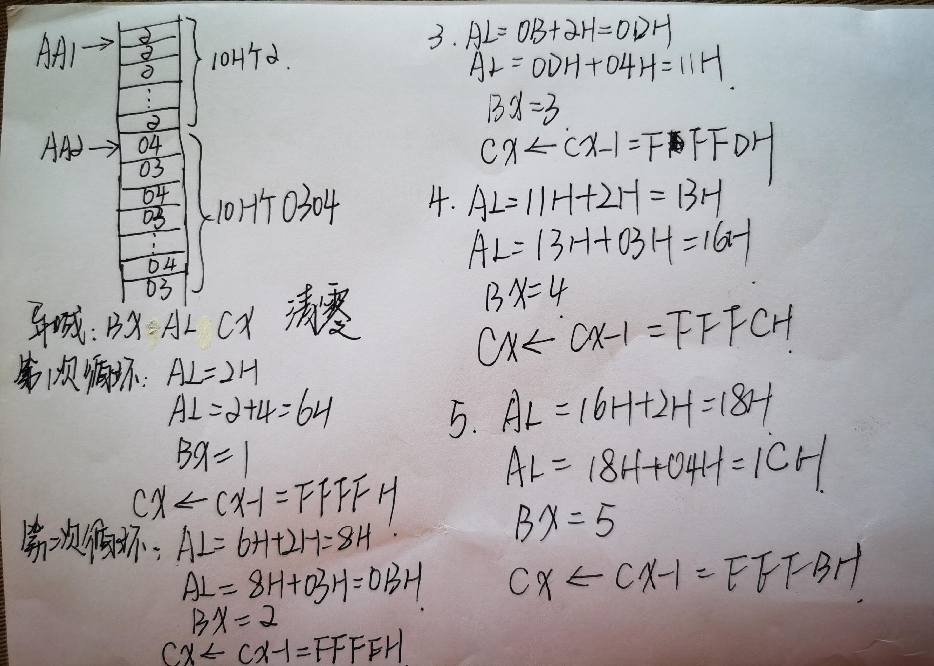
AA1 DB 10H DUP（2）
AA2 DW 10H DUP（0304H）
┇
XOR BX ，BX
XOR AL ，AL
XOR CX ，CX
BB1： ADD AL ，AA1 [BX]
ADD AL ，BYTE PTR AA2 [BX]
INC BX
LOOP BB1
上述程序段运行期间，当执行完INC
BX指令且（BX）=05H 时，
CX和AL中的内容分别是什么？

Slide 15
课后题6-3
某半导体存储容量为15K×8位，其中固化区8K×8位，选用EPROM芯片为4K×8位/片；随机读写区7K×8位，可选SRAM芯片有4K×4位/片、2K×4位/片、1K×4位/片。地址总线A15～A0（低），双向数据总线D7～D0（低），R/W控制读写。请设计并画出该存储器逻辑图，注明地址分配、片选逻辑式及片选信号。
答：计算芯片数 EPROM选用2片4K×8位/片的EPROM；SRAM选用2片4K×4位/片、2片2K×4位/片、2片的1K×4位/片。
地址分配：
A15 | A14 | A13 | A12 | A11 | A10 | A9 | A8 | A7 | A6 | A5 | A4 | A3 | A2 | A11 | A0
X | X | 0 | 0 | 0 | 0 | 0 | 0 | 0 | 0 | 0 | 0 | 0 | 0 | 0 | 0
……
X | X | 0 | 0 | 1 | 1 | 1 | 1 | 1 | 1 | 1 | 1 | 1 | 1 | 1 | 1
X | X | 0 | 1 | 0 | 0 | 0 | 0 | 0 | 0 | 0 | 0 | 0 | 0 | 0 | 0
……
X | X | 0 | 1 | 1 | 1 | 1 | 1 | 1 | 1 | 1 | 1 | 1 | 1 | 1 | 1
X | X | 1 | 0 | 0 | 0 | 0 | 0 | 0 | 0 | 0 | 0 | 0 | 0 | 0 | 0
……
X | X | 1 | 0 | 1 | 1 | 1 | 1 | 1 | 1 | 1 | 1 | 1 | 1 | 1 | 1
X | X | 1 | 1 | 0 | 0 | 0 | 0 | 0 | 0 | 0 | 0 | 0 | 0 | 0 | 0
……
X | X | 1 | 1 | 0 | 1 | 1 | 1 | 1 | 1 | 1 | 1 | 1 | 1 | 1 | 1
X | X | 1 | 1 | 1 | 0 | 0 | 0 | 0 | 0 | 0 | 0 | 0 | 0 | 0 | 0
……
X | X | 1 | 1 | 1 | 0 | 1 | 1 | 1 | 1 | 1 | 1 | 1 | 1 | 1 | 1

Slide 16
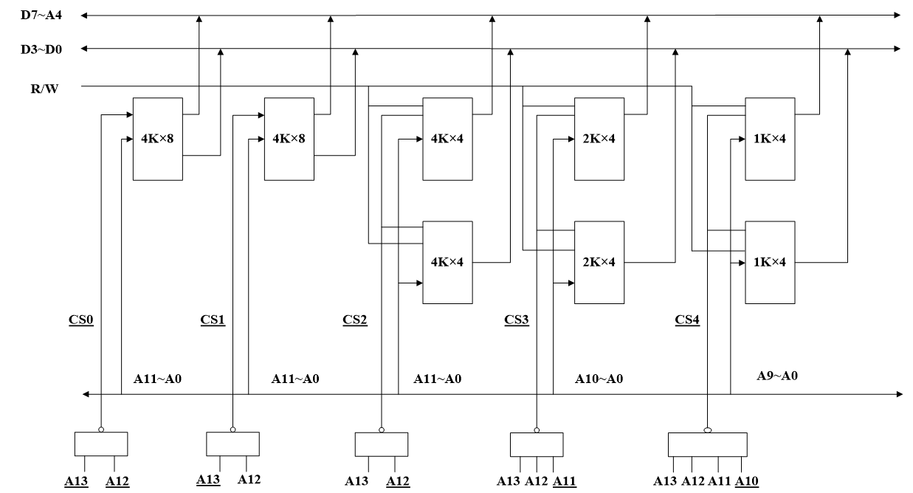
片选逻辑：
4K×8
4K×8
4K×4 | 4K×4
2K×4 | 2K×4
1K×4 | 1K×4
芯片容量 | 芯片地址 | 片选信号 | 片选逻辑
4KB（2^12） | A11～A0 | CS0 | A13A12
4KB | A11～A0 | CS1 | A13A12
4KB | A11～A0 | CS2 | A13A12
2KB | A10～A0 | CS3 | A13A12A11
1KB | A9～A0 | CS4 | A13A12A11A10
逻辑框图：

